Slide 1
server
經過系統評估，
將結果在Dashboard上顯示
提取學生作業
Dashboard
Database
布置作業
用git提交作業
老師
學生

Slide 2
Database
儲存
提取
經過系統評估，
將結果在Dashboard上顯示
佈置作業
Dashboard
server
老師
用git提交作業
學生

Slide 3
老師
Database
出題目
觀看學生做題狀況
儲存
提取
將該題結果和報告在Dashboard上顯示
架設Jenkins，包含sonarcube、單元測試，系統會評斷程式碼的對錯、安全性、可維護性後，提出修改程式碼的建議並產生一份報告
Dashboard
server
下載題目
自動建置
學生
GitLab
用git提交作業

Slide 4
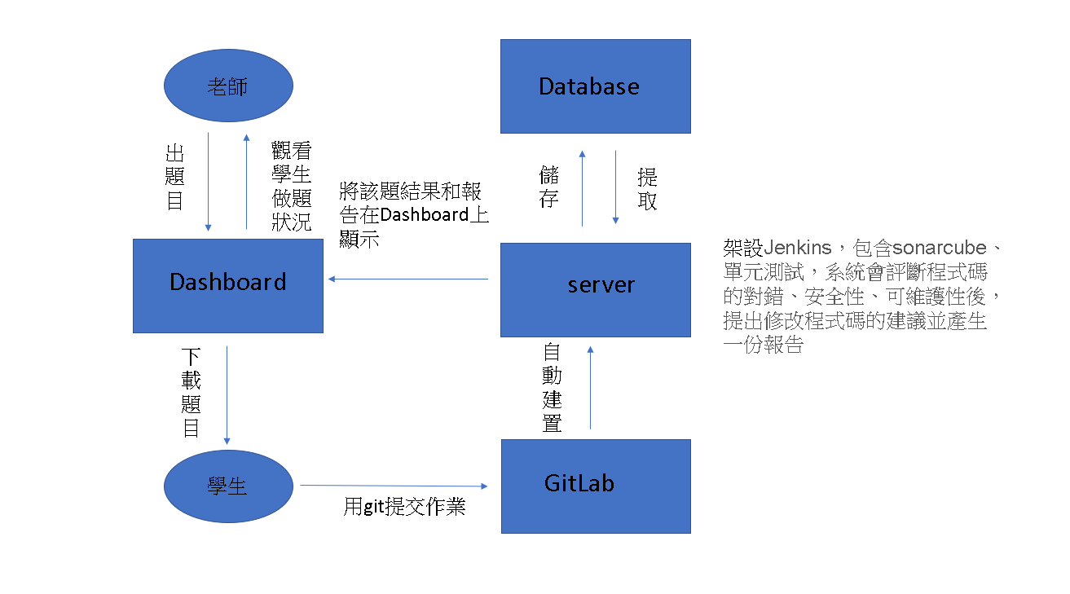

Slide 5
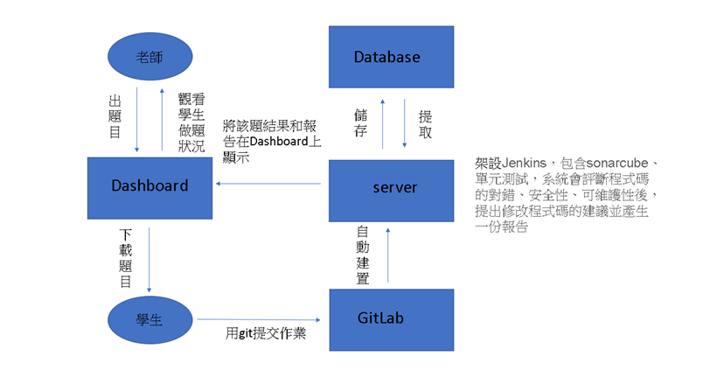

Slide 6
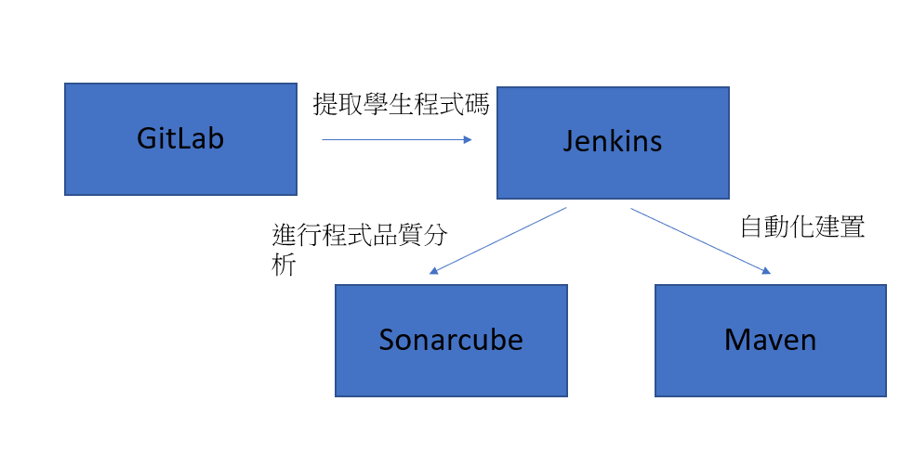

Slide 7
